Slide 1

VY_52_INOVACE_46_Geomorfologické celky ČR
Základní škola a Mateřská škola Choustník, okres Tábor

Slide 2
Anotace:
Základní škola, 2. stupeň.
Žáci se seznámí s rozdělením území ČR na jednotlivé geomorfologické celky a s jejich charakteristikami.

Slide 3
Základní rozdělení
Česká vysočina
Západní Karpaty
Vněkarpatské sníženiny
Panonská pánev

Slide 4
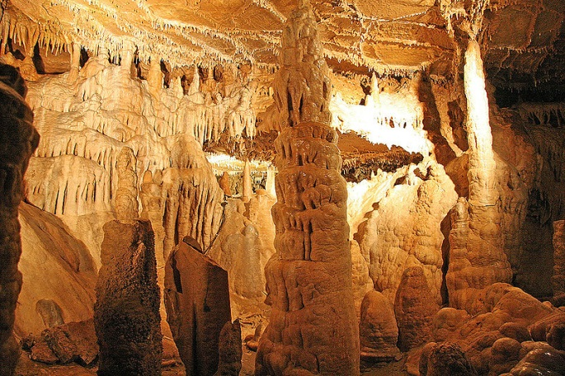
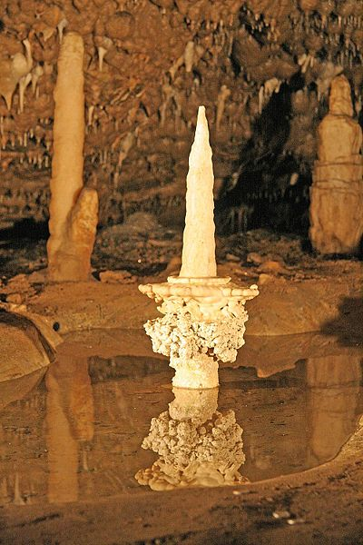
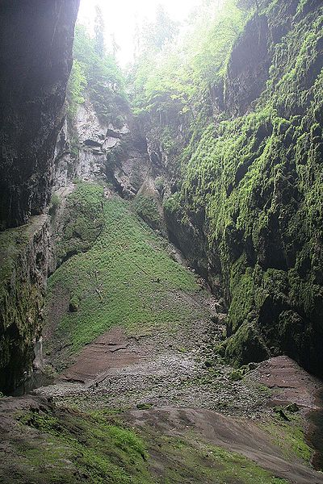
Brněnská vrchovina
Nachází se zde Moravský kras (jeskyně, Macocha, Punkva)
1
2
3

Slide 5
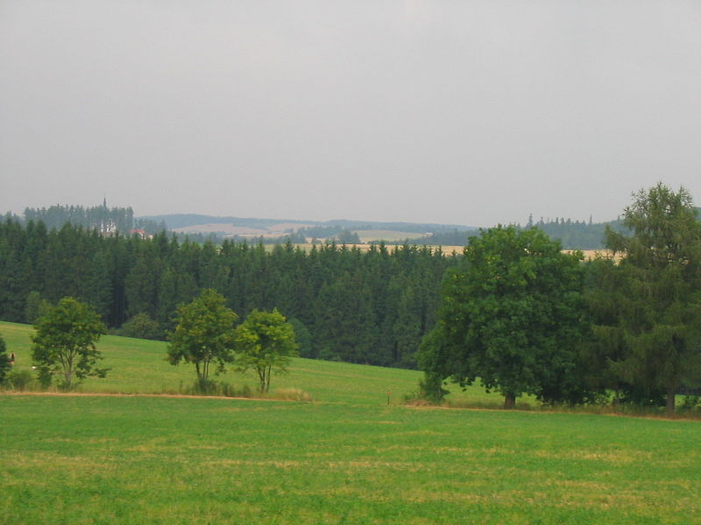
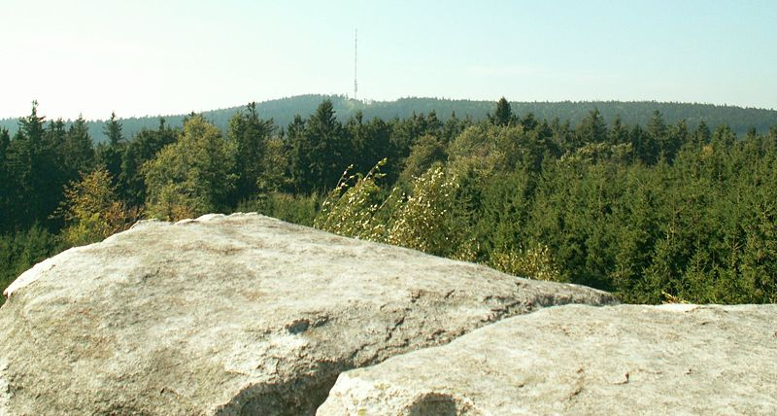
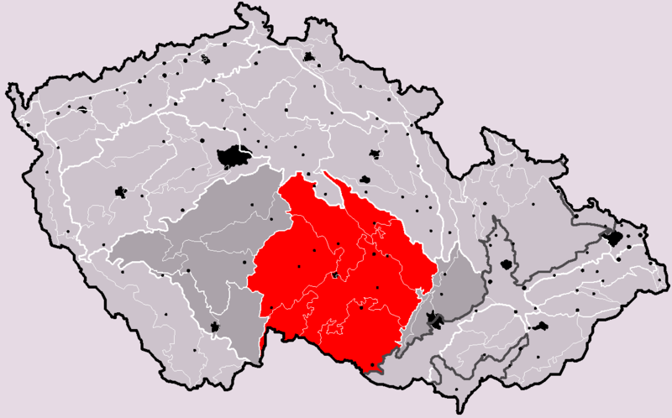
Českomoravská vysočina
Geologicky stará = zarovnaná
Hlavní evropské rozvodí (Severní a Černé moře)
Žula, rula
Javořice 837m v Jihlavských vrších
Na S Žďárské vrchy
4
5
6

Slide 6
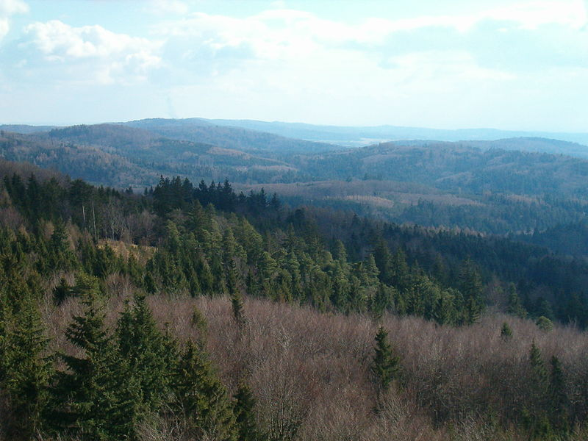
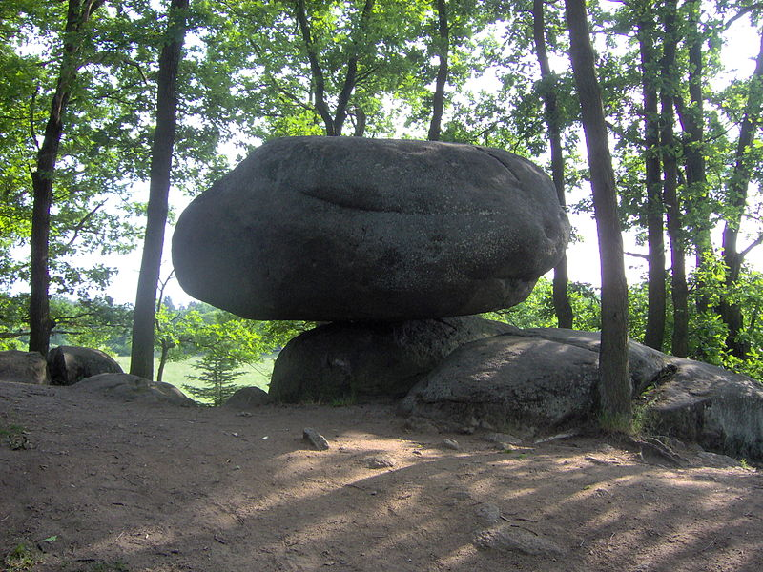
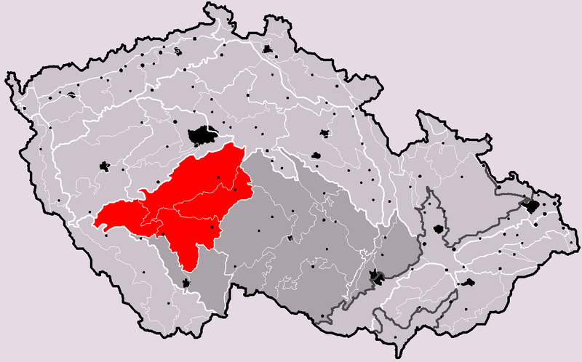
Středočeská pahorkatina
Útvary vzniklé zvětráváním žuly
Rozděluje ji tok Vltavy
7
8
9

Slide 7
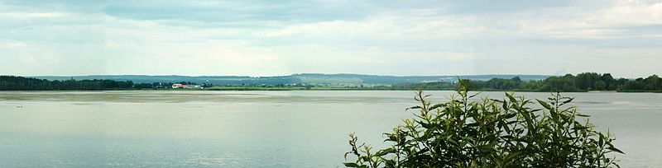
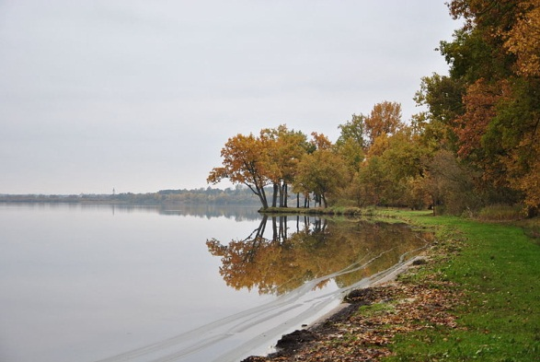
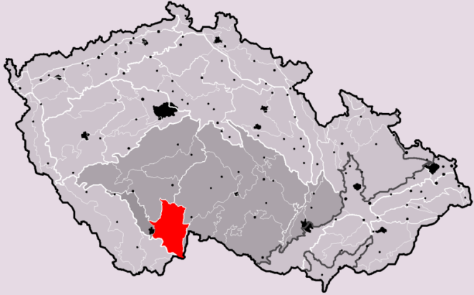
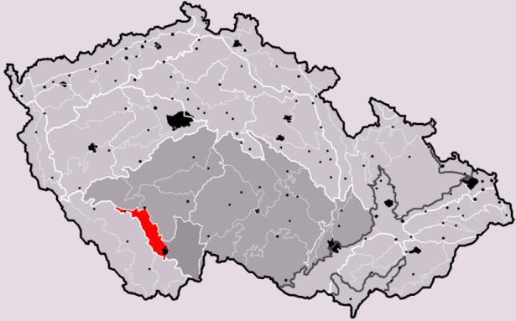
Jihočeské pánve
11
Třeboňská a Českobudějovická
Nepropustné podloží – rybníky
Vznik a těžba lignitu
Bohaté zásoby podzemní vody
10
12
13

Slide 8
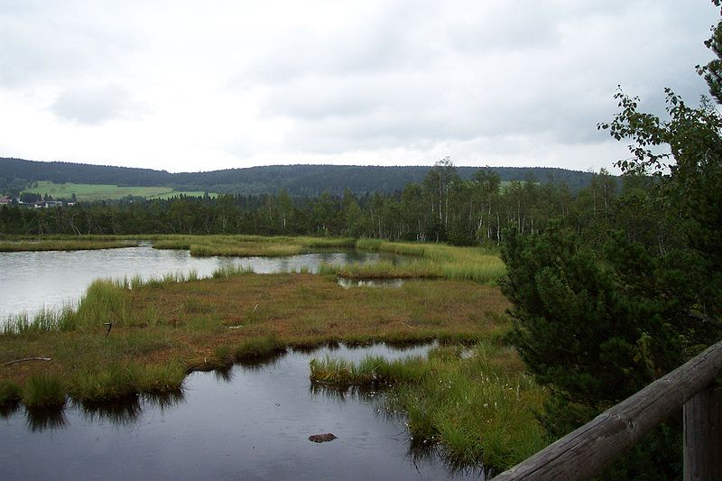
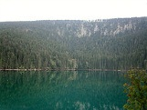
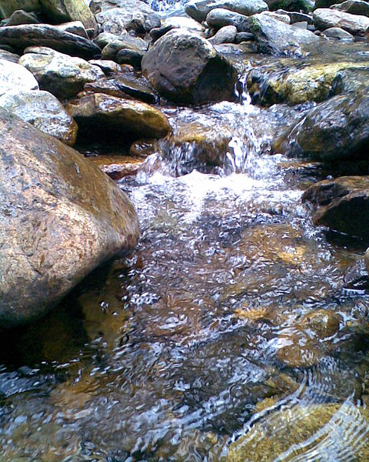
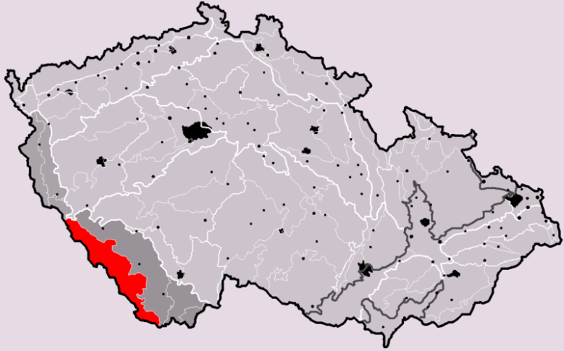
Šumava
Třetihorní zmlazení reliéfu
Velký Javor, v Čechách Plechý 1378 m
Čtvrtohorní zalednění – jezera
Boubínský prales
1991 Šumavský národní park
14
16
17
15

Slide 9
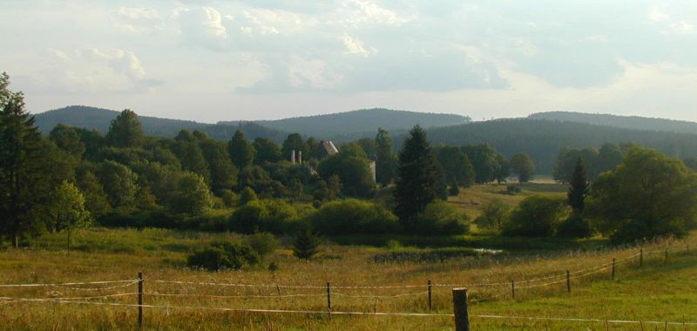
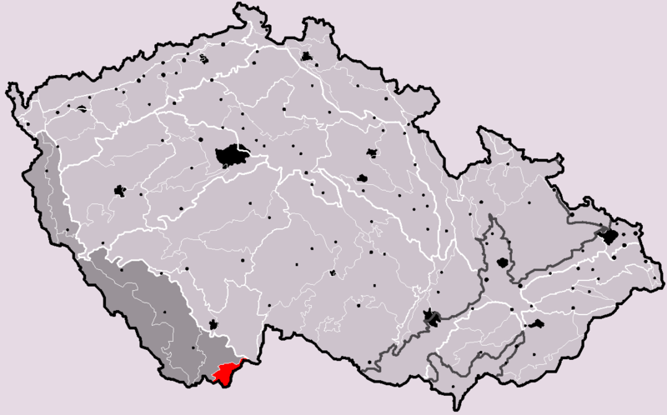
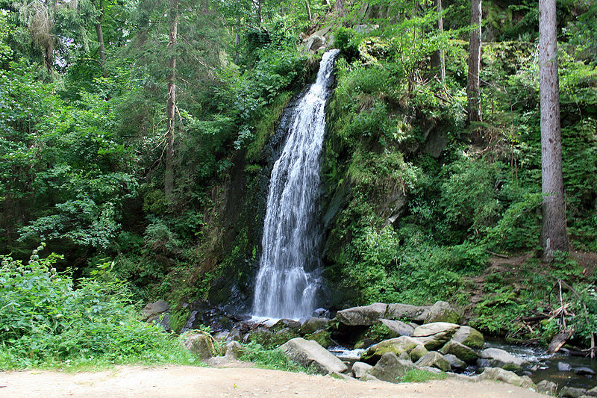
Novohradské hory
Žofínský prales – nejstarší chráněné území
Dobrá voda
18
19
20

Slide 10
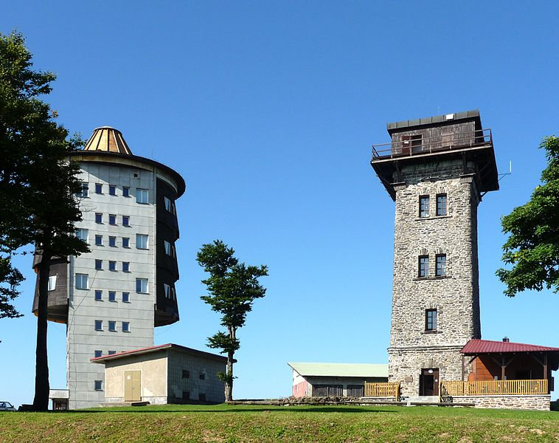
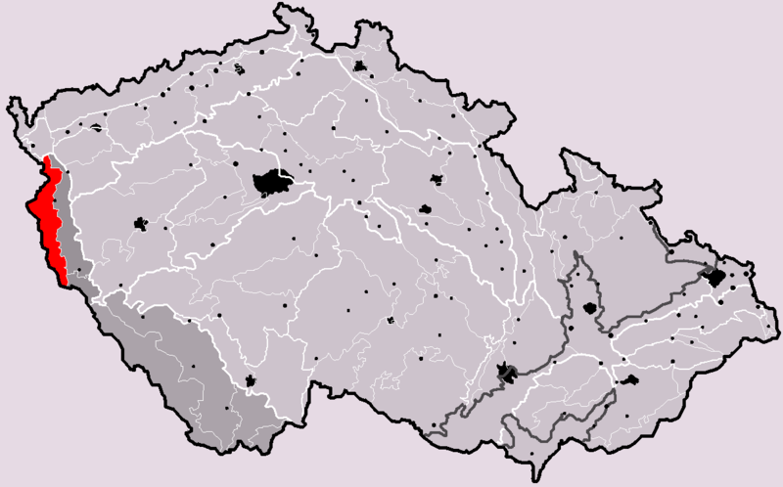
Český les
Pokračování Šumavy
Čerchov 1042 m
21
22

Slide 11
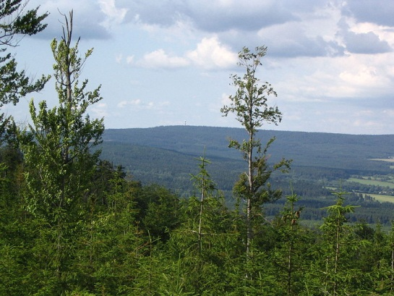
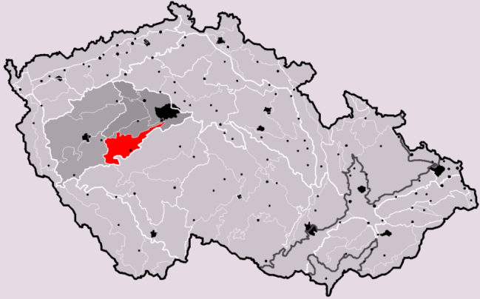
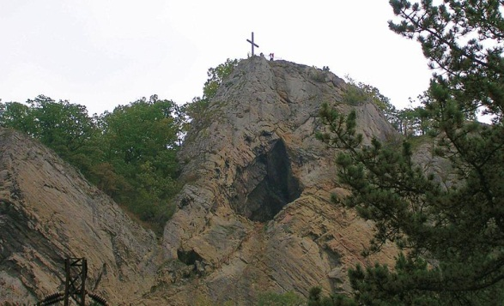
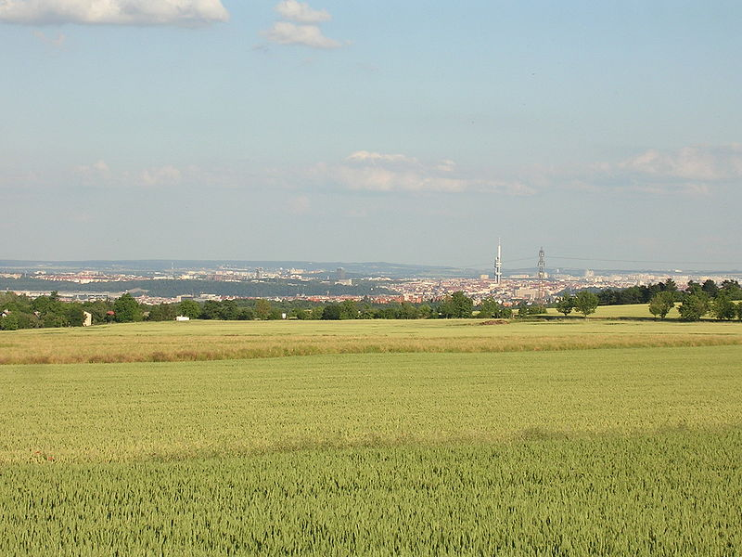
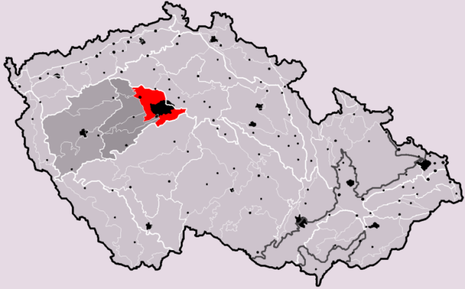
Nejstarší usazeniny ČV
23
Brdy – Tok, Praha
Český kras – jeskyně, těžba vápence – Beroun
Pražská plošina – údolí Vltavy
24
25
27
26

Slide 12
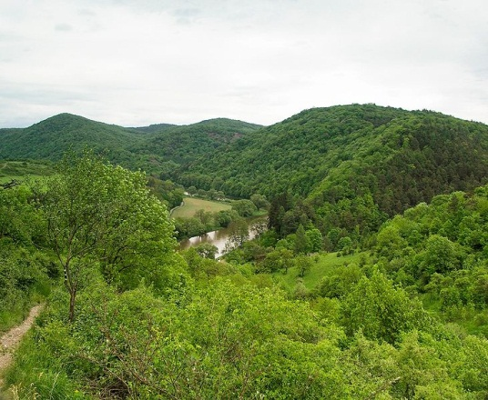
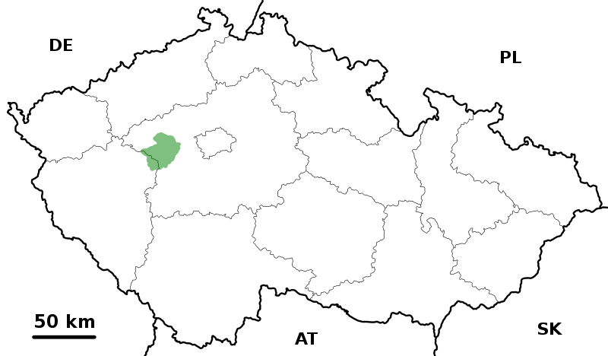
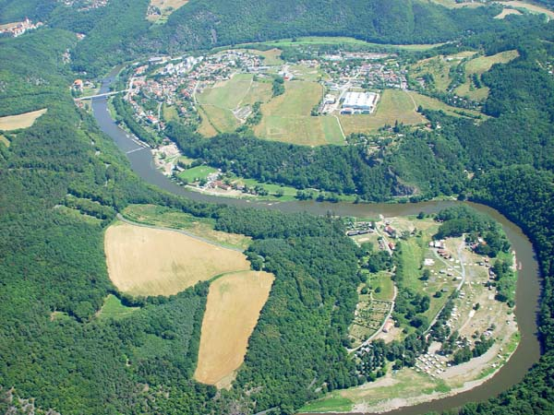
Plzeňská a Kladensko rakovnická pánev
Černé uhlí – mladší prvohory
Biosférická rezervace Křivoklátsko – NP?
28
29
30

Slide 13
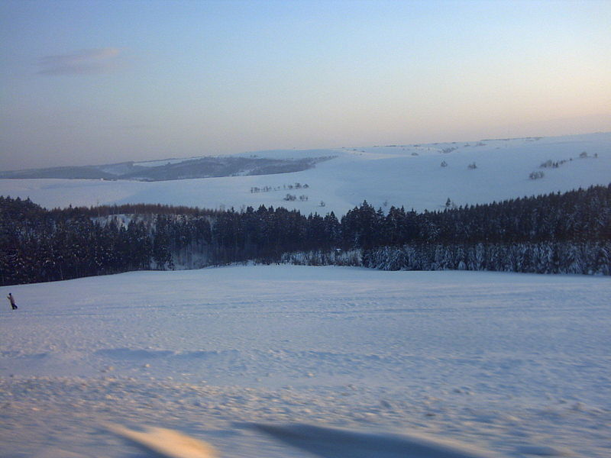
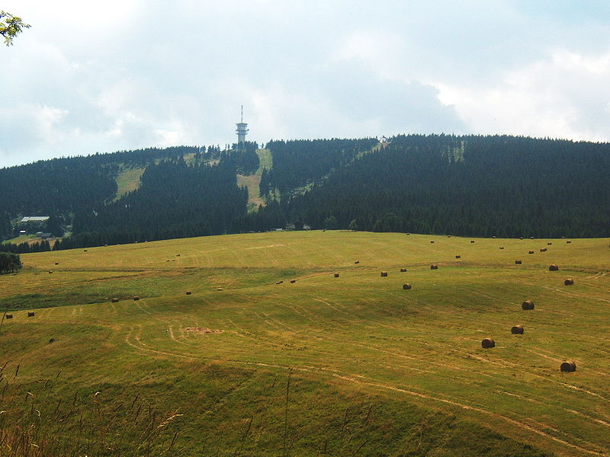
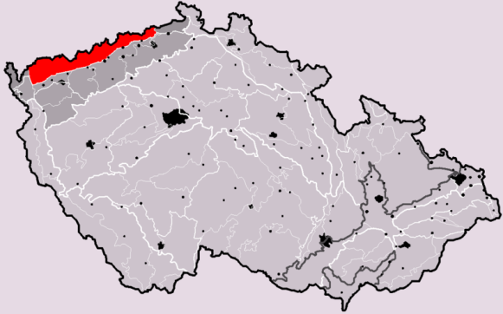
Krušné hory
Hrásť vyzdvižená třetihorním A-H vrásněním
Klínovec (1244m)
Poškození ŽP emisemi
31
32
33

Slide 14
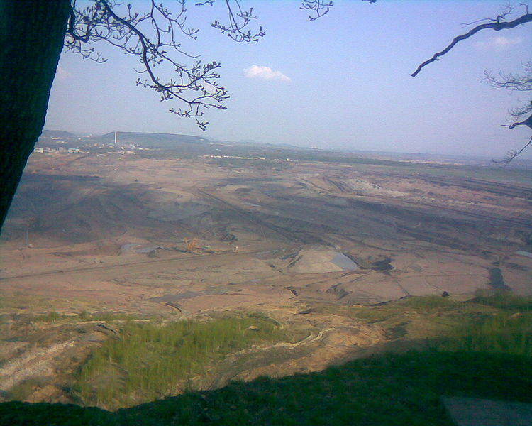
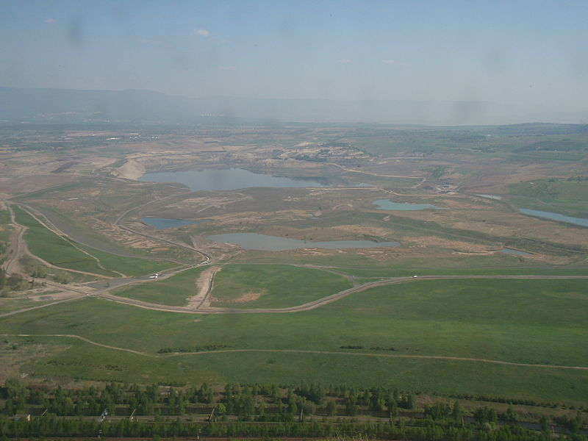
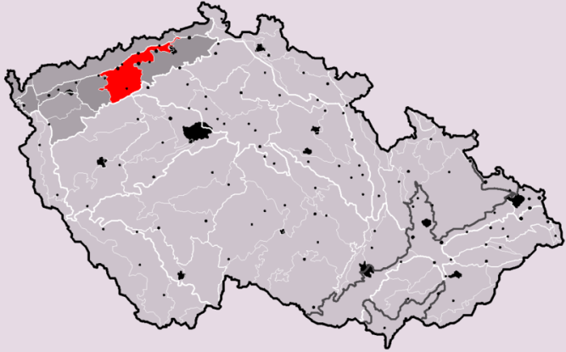
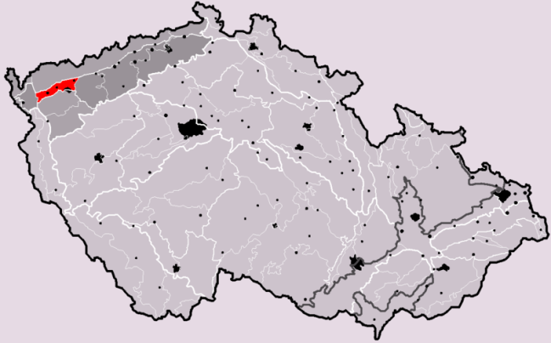
Podkrušnohorské pánve
Mostecká, Sokolovská a Chebská
Příkopová propadlina pod Kruš. horami
Těžba h. uhlí - elektrárny
35
36
34
37

Slide 15
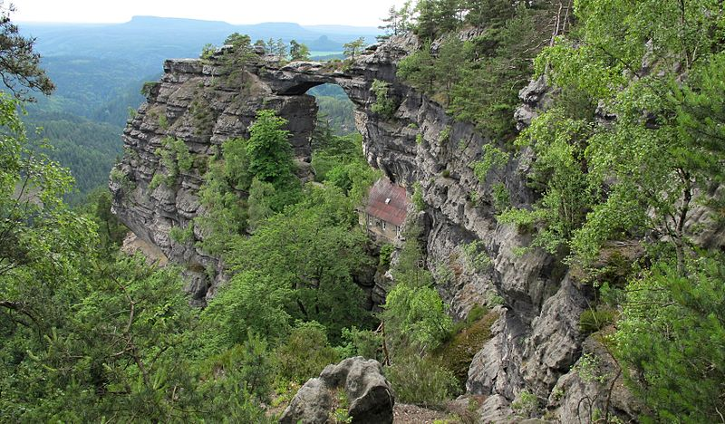
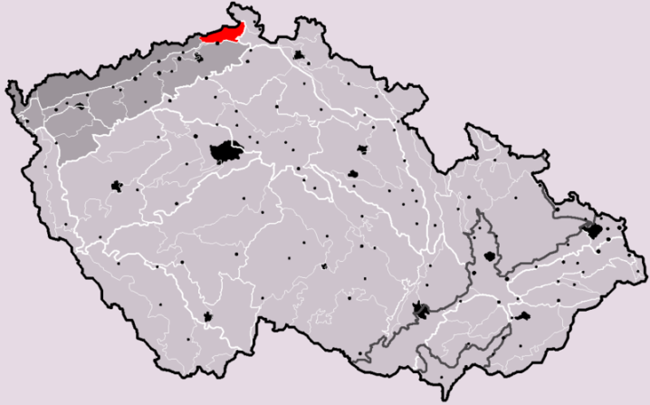
Děčínská vrchovina
Druhohorní pískovce – NP České Švýcarsko
38
40
39

Slide 16
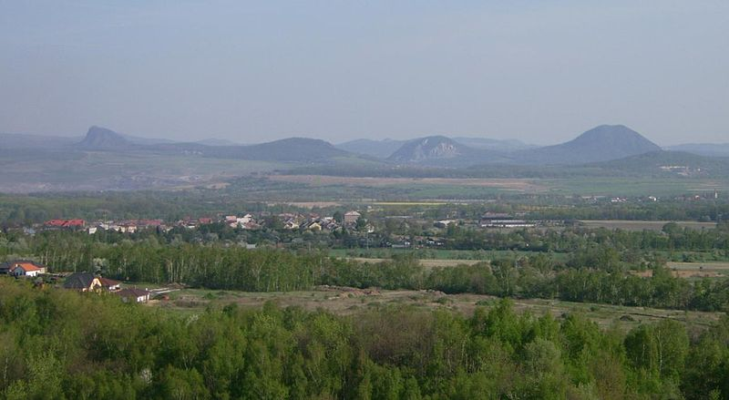
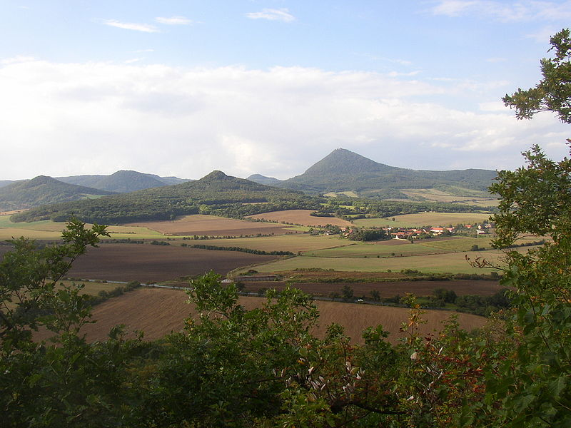
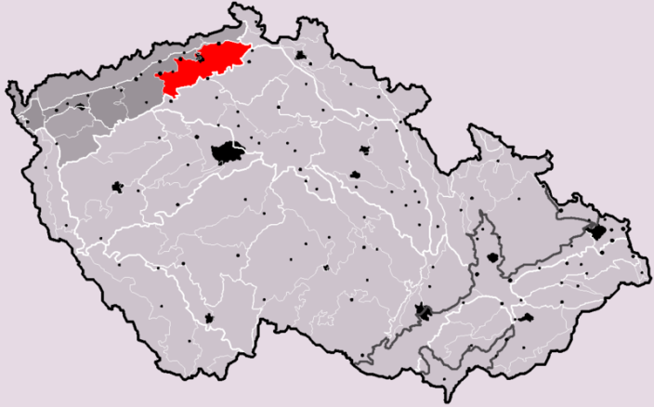
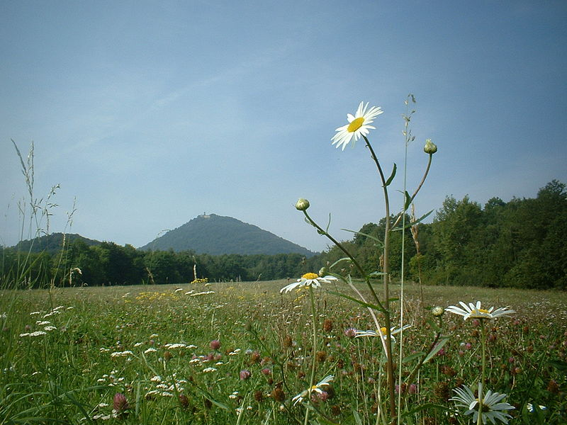
České středohoří
Třetihorní vulkány – čedič a znělec
Milešovka – 837 m – největrnější místo ČR
41
42
43
44

Slide 17
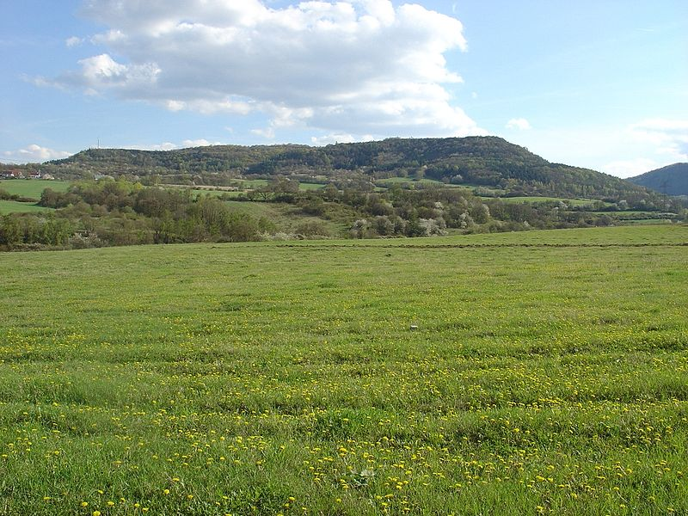
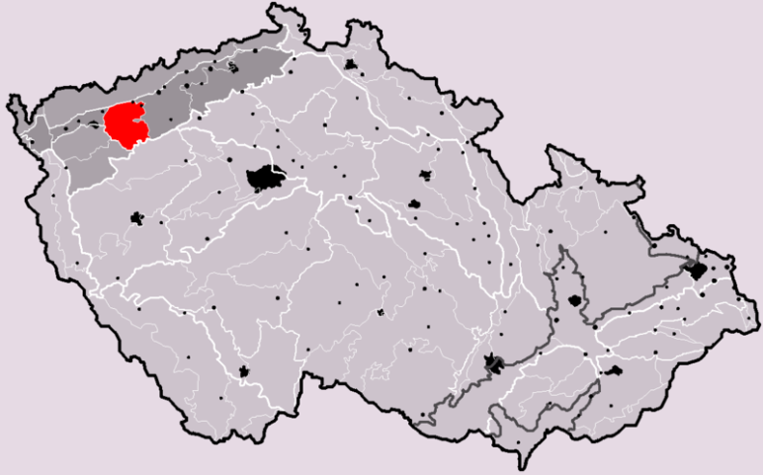
Doupovské hory
Pozůstatky třetihorního stratovulkánu
Dnes vojenský prostor
45
46

Slide 18
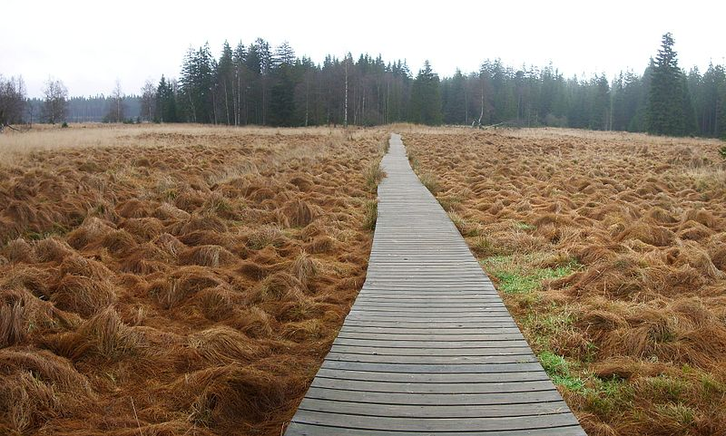
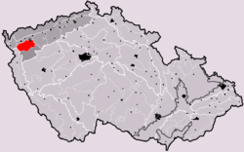
Slavkovský les
Minerální prameny – lázeňská střediska
Zvětráváním živců vznikl kaolín
47
48

Slide 19
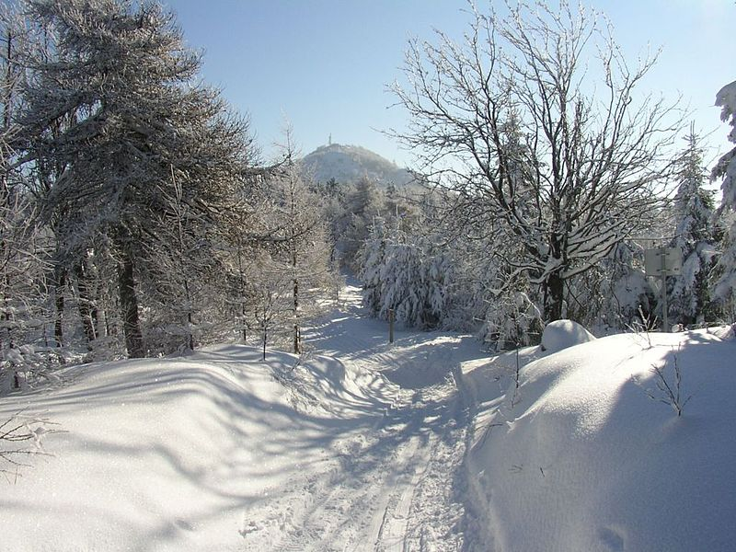
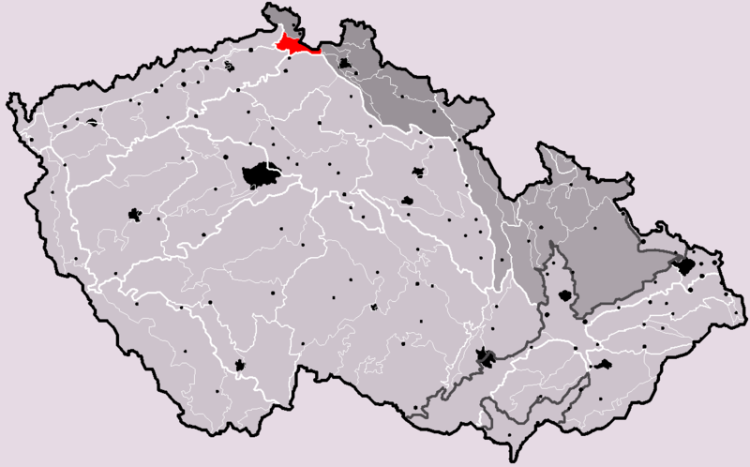
Lužické hory
Nej. vrchol – Luž
Pozůstatky čtvrtohorního zalednění
Pískovce a sopeč. činnost
49
50

Slide 20
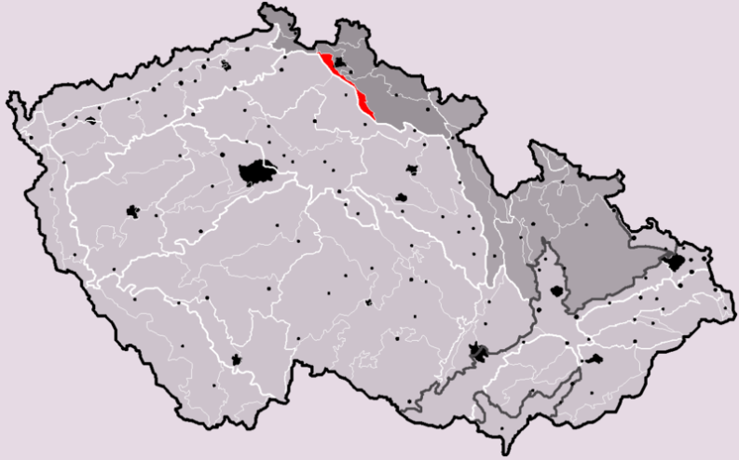


Ještědsko – kozákovský hřbet
Ještěd – 1012 m
Kozákov - polodrahokamy
53
52
51

Slide 21



Jizerské hory
Smrk – 1124 m
Rašeliniště a vrchoviště
Lesy poškozené imisemi
54
55
56

Slide 22




Krkonoše
Sněžka – 1602 m
Terén ovlivněn čtvrtohorním zaledněním
Glaciální relikty
Pramenná oblast
KRNAP - 1963
57
59
58
60

Slide 23


Broumovská vrchovina
61
Prvo- a druhohorní usazeniny – skalní města
Adršpašsko teplické skály
62

Slide 24


Orlické hory
Velká Deštná 1115 m
Zarovnané pohoří
Prudké svahy do Polska
Divoká Orlice
63
64

Slide 25


Kralický sněžník
Jeden z nejvyšších vrcholů 1424 m
Hlavní evropské rozvodí – Baltské, Severní a Černé moře
66
65

Slide 26




Hrubý a Nízký Jeseník
Hrubý – Praděd – 1492 m
Významná rašeliniště – Rejvíz
Nízký Jeseník – sousedí s vněkarpatskými sníženinami
68
70
67
69

Slide 27



Česká tabule
Druhohorní – křídové sedimenty
Polabská nížina, pískovcová skalní města, individuální sopky
72
71
73

Slide 28



Středomoravské Karpaty
Až do konce druhohor zaplaveny mořem
Jílovité břidlice a pískovce
Bílé Karpaty
Javorníky
Hostýnsko – vsetínská vrchovina
Moravské Beskydy- Lysá hora 1323 m
74
76
75

Slide 29


Vněkarpatské sníženiny úrodné oblasti, do třetihor zatopeny
Dyjskosvratecký úval
Hornomoravský úval
Ostravská pánev – č. uhlí
Moravská brána
77
78

Slide 30

Panonská pánev
severní okraj Vídeňské pánve
Dolnomoravský úval – ropa
Pavlovské vrchy - Pálava
79

Slide 31
Zdroje použitých obrázků
1 http://cs.wikipedia.org/wiki/Soubor:Jeskyn%C4%9B_Balcarka32.jpg [ citováno 11.10. 2011 ]
2 http://cs.wikipedia.org/wiki/Soubor:Sloupskoso%C5%A1%C5%AFvsk%C3%A9_jeskyn%C4%9B72.jpg [ citováno 11.10. 2011 ]
3 http://cs.wikipedia.org/wiki/Soubor:Punkevn%C3%AD_jeskyn%C4%9B26.jpg [ citováno 11.10. 2011 ]
4 http://cs.wikipedia.org/wiki/Soubor:%C4%8CM.jpg [ citováno 11.10. 2011 ]
5 http://cs.wikipedia.org/wiki/Soubor:Javorice_vrchol_z_michovy_skaly.jpg [ citováno 11.10. 2011 ]
6 http://cs.wikipedia.org/wiki/Soubor:Ceskomoravska_vrchovina_CZ_I2C.png [ citováno 11.10. 2011 ]
7 http://cs.wikipedia.org/wiki/Soubor:Pisecke_hory2.jpg [ citováno 11.10. 2011 ]
8 http://cs.wikipedia.org/wiki/Soubor:Kadov-rocking_stone2.JPG [ citováno 11.10. 2011 ]
9 http://cs.wikipedia.org/wiki/Soubor:Stredoceska_pahorkatina_CZ_I2A.png [ citováno 11.10. 2011 ]
10 http://cs.wikipedia.org/wiki/Soubor:Ro%C5%BEmberk.jpg [ citováno 11.10. 2011 ]
11 http://cs.wikipedia.org/wiki/Soubor:Horusick%C3%BD.jpg [ citováno 11.10. 2011 ]
12 http://cs.wikipedia.org/wiki/Soubor:Trebonska_panev_CZ_I2B-2.png [ citováno 11.10. 2011 ]

Slide 32
13 http://cs.wikipedia.org/wiki/Soubor:Ceskobudejovicka_panev_CZ_I2B-1.png [ citováno 11.10. 2011 ]
14 http://cs.wikipedia.org/wiki/Soubor:Borov%C3%A1_Lada,_Chalupsk%C3%A1_sla%C5%A5,_jez%C3%ADrko.JPG [ citováno 11.10. 2011 ]
15 http://cs.wikipedia.org/wiki/Soubor:%C5%A0umava.jpg [ citováno 11.10. 2011 ]
16 http://cs.wikipedia.org/wiki/Soubor:%C4%8Cern%C3%A9_jezero,_%C5%A0umava_(CZE).jpg [ citováno 11.10. 2011 ]
17 http://cs.wikipedia.org/wiki/Soubor:Sumava_CZ_I1B-1.png [ citováno 11.10. 2011 ]
18 http://cs.wikipedia.org/wiki/Soubor:Pohori_na_sumave_global.jpg [ citováno 11.10. 2011 ]
19 http://cs.wikipedia.org/wiki/Soubor:Novohradske_hory_CZ_I1B-3.png [ citováno 11.10. 2011 ]
20 http://cs.wikipedia.org/wiki/Soubor:Ter%C4%8Dino_%C3%BAdol%C3%AD_vodop%C3%A1d.jpg [ citováno 11.10. 2011 ]
21 http://cs.wikipedia.org/wiki/Soubor:Cerchov_Towers_02.jpg [ citováno 11.10. 2011 ]
22 http://cs.wikipedia.org/wiki/Soubor:Cesky_les_CZ_I1A-1.png [ citováno 11.10. 2011 ]

Slide 33
23 http://cs.wikipedia.org/wiki/Soubor:PrahaZTremsina.jpg [ citováno 11.10. 2011 ]
24 http://cs.wikipedia.org/wiki/Soubor:Brdska_vrchovina_CZ_I5A-5.png [ citováno 11.10. 2011 ]
25 http://cs.wikipedia.org/wiki/Soubor:Svat%C3%BD_Jan_pod_Skalou,_sk%C3%A1la.jpg [ citováno 11.10. 2011 ]
26 http://cs.wikipedia.org/wiki/Soubor:Praha_od_Horom%C4%9B%C5%99ic.jpg [ citováno 11.10. 2011 ]
27 http://cs.wikipedia.org/wiki/Soubor:Prazska_plosina_CZ_I5A-2.png [ citováno 11.10. 2011 ]
28 http://cs.wikipedia.org/wiki/Soubor:T%C3%BD%C5%99ov_(CZE)_-_viwe_at_the_reserve_from_Skryje.jpg [ citováno 11.10. 2011 ]
29 http://cs.wikipedia.org/wiki/Soubor:Krivoklatsko001.jpg [ citováno 11.10. 2011 ]
30 http://cs.wikipedia.org/wiki/Soubor:CHKO_K%C5%99ivokl%C3%A1tsko_(CZE)_-_location_map.svg [ citováno 11.10. 2011 ]
31 http://cs.wikipedia.org/wiki/Soubor:Verschneites_Erzgebirge.JPG [ citováno 11.10. 2011 ]
32 http://cs.wikipedia.org/wiki/Soubor:Krusne_hory_CZ_I3A-2.png [ citováno 11.10. 2011 ]
33 http://cs.wikipedia.org/wiki/Soubor:Klinovec_von_haj_aus.jpg [ citováno 11.10. 2011 ]

Slide 34
34 http://cs.wikipedia.org/wiki/Soubor:Mostecka_panev_CZ_I3B-3.png [ citováno 11.10. 2011 ]
35 http://cs.wikipedia.org/wiki/Soubor:Lom_csa.jpg [ citováno 11.10. 2011 ]
36 http://cs.wikipedia.org/wiki/Soubor:Lake_most.JPG [ citováno 11.10. 2011 ]
37 http://cs.wikipedia.org/wiki/Soubor:Sokolovska_panev_CZ_I3B-2.png [ citováno 11.10. 2011 ]
38 http://cs.wikipedia.org/wiki/Soubor:Prav%C4%8Dick%C3%A1_br%C3%A1na_(5).jpg [ citováno 11.10. 2011 ]
39 http://cs.wikipedia.org/wiki/Soubor:%C4%8Cesk%C3%A9_%C5%A0v%C3%BDcarsko.jpg [ citováno 11.10. 2011 ]
40 http://cs.wikipedia.org/wiki/Soubor:Decinska_vrchovina_CZ_I3A-3.png [ citováno 11.10. 2011 ]
41 http://cs.wikipedia.org/wiki/Soubor:%C4%8C.St%C5%99edoho%C5%99%C3%AD_od_Litv%C3%ADnova.JPG [ citováno 11.10. 2011 ]
42http://cs.wikipedia.org/wiki/Soubor: Milesovka.JPG [ citováno 11.10. 2011 ]
43 http://cs.wikipedia.org/wiki/Soubor:Ceske_stredohori_CZ_I3B-5.png [ citováno 11.10. 2011 ]
44 http://cs.wikipedia.org/wiki/Soubor:Ceske_stredohori_CZ_I3B-5.png [ citováno 11.10. 2011 ]

Slide 35
45 http://cs.wikipedia.org/wiki/Soubor:%C3%9Aho%C5%A1%C5%A51.jpg [ citováno 11.10. 2011 ]
46 http://cs.wikipedia.org/wiki/Soubor:Doupovske_hory_CZ_I3B-4.png [ citováno 11.10. 2011 ]
47 http://cs.wikipedia.org/wiki/Soubor:Pfad_im_Glatzener_Moor.jpg [ citováno 11.10. 2011 ]
48 http://cs.wikipedia.org/wiki/Soubor:Slavkovsky_les_CZ_I3C-1.png [ citováno 11.10. 2011 ]
49 http://cs.wikipedia.org/wiki/Soubor:Vrchol_Lu%C5%BEe_v_zim%C4%9B.jpg [ citováno 11.10. 2011 ]
50 http://cs.wikipedia.org/wiki/Soubor:Luzicke_hory_CZ_I4A-2.png [ citováno 11.10. 2011 ]
51 http://cs.wikipedia.org/wiki/Soubor:Kozakov.jpg [ citováno 11.10. 2011 ]
52 http://cs.wikipedia.org/wiki/Soubor:Kozakov.jpg [ citováno 11.10. 2011 ]
53 http://cs.wikipedia.org/wiki/Soubor:Chalcedon_2.jpg [ citováno 11.10. 2011 ]
54 http://cs.wikipedia.org/wiki/Soubor:Primaveal_forest_Jizera.JPG [ citováno 11.10. 2011 ]
55 http://cs.wikipedia.org/wiki/Soubor:Smrk_1.jpg [ citováno 11.10. 2011 ]
56 http://cs.wikipedia.org/wiki/Soubor:Jizerske_hory_CZ_I4A-6.png [ citováno 11.10. 2011 ]
57 http://cs.wikipedia.org/wiki/Soubor:%C5%9Anie%C5%BCka_z_zachodu.jpg [ citováno 11.10. 2011 ]

Slide 36
58 http://cs.wikipedia.org/wiki/Soubor:Sn%C4%9B%C5%BEka_a_Ob%C5%99%C3%AD_d%C5%AFl.jpg [ citováno 11.10. 2011 ]
59 http://cs.wikipedia.org/wiki/Soubor:Rabamurakas1_2008.jpg [ citováno 11.10. 2011 ]
60 http://cs.wikipedia.org/wiki/Soubor:Krkonose_CZ_I4A-7.png [ citováno 11.10. 2011 ]
61 http://cs.wikipedia.org/wiki/Soubor:Broumovska_vrchovina_CZ_I4B-1.png [ citováno 11.10. 2011 ]
62 http://cs.wikipedia.org/wiki/Soubor:Vyhl%C3%ADdka_Sup%C3%AD_ko%C5%A11.jpg [ citováno 11.10. 2011 ]
63 http://cs.wikipedia.org/wiki/Soubor:Orlicke_hory_CZ_I4B-2.png [ citováno 11.10. 2011 ]
64 http://cs.wikipedia.org/wiki/Soubor:Divok%C3%A1_Orlice_1.jpg [ citováno 11.10. 2011 ]
65 http://cs.wikipedia.org/wiki/Soubor:Kralicky_Sneznik_CZ_I4C-4.png [ citováno 11.10. 2011 ]
66 http://cs.wikipedia.org/wiki/Soubor:Kralicky-Sneznik-01.jpg [ citováno 11.10. 2011 ]
67 http://cs.wikipedia.org/wiki/Soubor:Hruby_Jesenik_CZ_I4C-7.png [ citováno 11.10. 2011 ]
68 http://cs.wikipedia.org/wiki/Soubor:Praded.JPG [ citováno 11.10. 2011 ]
69 http://cs.wikipedia.org/wiki/Soubor:Nizky_Jesenik_CZ_I4C-8.png [ citováno 11.10. 2011 ]

Slide 37
70 http://cs.wikipedia.org/wiki/Soubor:Rejviz_velke_mechove_jezirko.jpg [ citováno 11.10. 2011 ]
71 http://cs.wikipedia.org/wiki/Soubor:Ceska_tabule_CZ_I6.png [ citováno 11.10. 2011 ]
72 http://cs.wikipedia.org/wiki/Soubor:Ceskyraj_trosky.JPG [ citováno 11.10. 2011 ]
73 http://cs.wikipedia.org/wiki/Soubor:Ralsko.jpg [ citováno 11.10. 2011 ]
74 http://cs.wikipedia.org/wiki/Soubor:Vr%C5%A1ateck%C3%A1_bradl%C3%A11.jpg [ citováno 11.10. 2011 ]
75 http://cs.wikipedia.org/wiki/Soubor:Lys%C3%A1_hora_(Beskydy_CZE)_-_view_from_Fr%C3%BDdlant_nad_Ostravic%C3%AD.jpg [ citováno 11.10. 2011 ]
76 http://cs.wikipedia.org/wiki/Soubor:Vset%C3%ADnsk%C3%A9_vrchy_(CZE)_-_Klenov_and_Byst%C5%99i%C4%8Dka.jpg [ citováno 11.10. 2011 ]
77 http://cs.wikipedia.org/wiki/Soubor:Palkovice,_Ole%C5%A1n%C3%A1.jpg [ citováno 11.10. 2011 ]
78 http://cs.wikipedia.org/wiki/Soubor:Hornomoravsky.JPG [ citováno 11.10. 2011 ]
79 http://cs.wikipedia.org/wiki/Soubor:Pavlovske_vrchy_od_zapadu.jpg [ citováno 11.10. 2011 ]

